Slide 1
과목_학년학기_단원 | suh_p_0302_01
차시명 | 06 (몇)×(몇십몇)을 알아볼까요
파일명 | suh_p_0302_01_0006
검토 | 담당
수학팀 | 김윤희
문서 HISTORY
번호 | 버전 | 문서 작성일 | 내용 비고 | 작성자 (내선번호) | 검토자
1 | V 1.0 | 2022.05.23 | 문서 발생 | 김윤희
2 | V 1.0 | 2022.05.23 | 1차 검토 |  | 김예림
3 | V 2.0 | 2022.05.24 | 문서 수정 | 김윤희
4
5
6
7
8
9
10
11

Slide 2
학습 단계 | 자료명 |  | 프레임 수 | 교과서 정보 | 파일명 | 자료 형태
도입 | 애니 | [도입 애니메이션] 새로운 놀이기구 타기 | 1 | 수학 20쪽, 수학 익힘 16~17쪽 | suh_p_0302_01_0006_101_1.html | Html5(애니)
도입 | 생각 열기 | [생각 열기] 놀이 기구를 탈 수 있는 사람의 수 구하는 방법을 생각해 보기 | 1 | 수학 20쪽, 수학 익힘 16~17쪽 | suh_p_0302_01_0006_102_1.html | Html5
도입 | 학습 목표 | 이번 시간에 배울 내용 | 1 |  | suh_p_0302_01_0006_103_1.html | Html5
전개 | 다지기 1 | [다지기 1] 여러 가지 방법으로 사람의 수 구하기 | 1 | 수학 20쪽, 수학 익힘 16~17쪽 | suh_p_0302_01_0006_201_1.html | Html5
전개 | 다지기 2 | [다지기 2] (몇)×(몇십몇)의 계산 원리와 형식 이해하기 | 1 | 수학 21쪽, 수학 익힘 16~17쪽 | suh_p_0302_01_0006_202_1.html | Html5
전개 | 키우기1 | [키우기 1] (몇)×(몇십몇) 익히기 | 1 | 수학 21쪽, 수학 익힘 16~17쪽 | suh_p_0302_01_0006_203_1.html | Html5
전개 | 활동+ | [활동+] (몇)×(몇십몇) 직접 해 보기 | 1 |  | suh_p_0302_01_0006_203_2.html | Html5
전개 | 키우기2 | [키우기 2] 문장제 해결하기 | 1 | 수학 21쪽, 수학 익힘 16~17쪽 | suh_p_0302_01_0006_204_1.html | Html5
정리 | 핵심 정리 | 핵심 정리 | 1 |  | suh_p_0302_01_0006_301_1.html | Html5
정리 | 차시 예고 | 다음 시간에 배울 내용 | 1 |  | suh_p_0302_01_0006_302_1.html | Html5
평가 | 확인 문제 | 확인 문제 | 1 |  | suh_p_0302_01_0006_401_1.html | Html5
평가 | 애니 | [창의·융합 자료] 우유갑은 무엇이 될까요? | 1 |  | suh_p_0302_01_0006_402_1.html | Html5(애니)
총 프레임 수 |  |  | 12

Slide 3
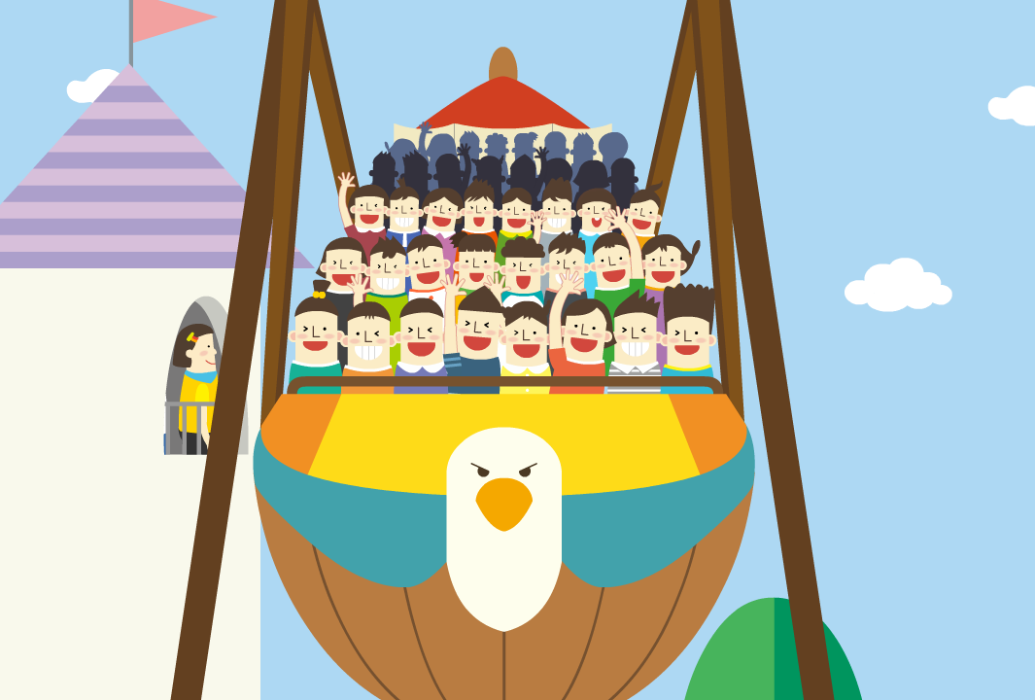
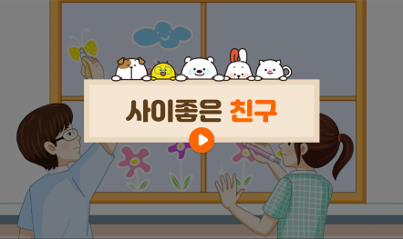
3-2
1. 곱셈
suh_p_0302_01_0006_101_1
06 (몇)×(몇십몇)을 알아볼까요
Θ Description & Function
[애니 DVD 개발물]
수학(박) 3-2 지도서\app\resource\contents\lesson01\ops\lesson01\video
[애니 게이트 참고 화면]
새로운 놀이기구 타기
애니 파일명 | mm_32_1_05_02_01_ani.mp4

Slide 4


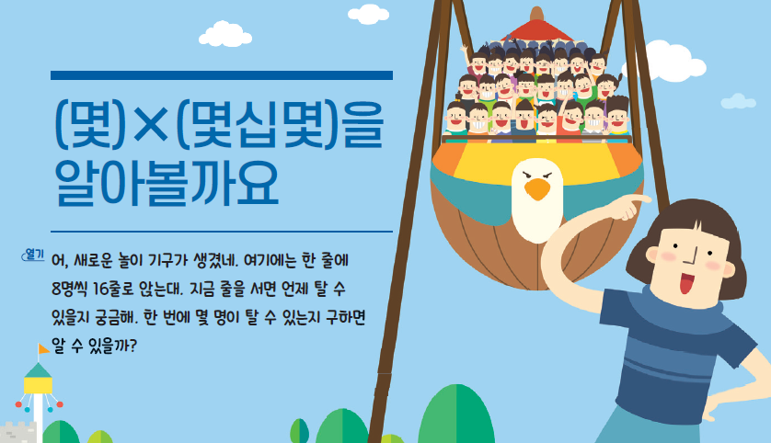


3-2
1. 곱셈
suh_p_0302_01_0006_102_1
06 (몇)×(몇십몇)을 알아볼까요
Θ Description & Function
다음 그림의 상황에 대하여 이야기해 봅시다.
탭 이벤트
확대 버튼 풀 팝업창 (다음 슬라이드)
답 칸 클릭하면 답 나타남. 정답 확인 버튼은 정답 가리기로 토글 됨.
텍스트 추가
배경 색을 하늘색으로 변경. 하단 교과서 그림 참고.
여아 좌우 위치 반전. 하단 교과서 그림 참고.
#1
물음 1
물음 1
물음 2
물음 2
#4
구하려는 것은 무엇인가요?
8명씩 16줄
놀이 기구에 탈 수 있는 사람의 수입니다.
#5
#6
#2
#3
삽화 파일명 | SA32105.psd 수학 3-2_이미지원본\교과서\010031초등수학교과서3-2-1\Links

Slide 5
3-2
1. 곱셈
suh_p_0302_01_0006_102_1
06 (몇)×(몇십몇)을 알아볼까요
Θ Description & Function
#2
<확대 버튼 클릭 시 나타나는 화면>
텍스트 추가
배경 색을 하늘색으로 변경. 하단 교과서 그림 참고.
여아 좌우 위치 반전. 하단 교과서 그림 참고.
#1
어, 새로운 놀이 기구가 생겼네. 여기에는 한 줄에 8명씩 16줄로 앉는대. 지금 줄을 서면 언제 탈 수 있을지 궁금해. 한 번에 몇 명이 탈 수 있는지 구하면 알 수 있을까?
#3
삽화 파일명 | SA32105.psd 수학 3-2_이미지원본\교과서\010031초등수학교과서3-2-1\Links

Slide 6
3-2
1. 곱셈
suh_p_0302_01_0006_102_1
06 (몇)×(몇십몇)을 알아볼까요
Θ Description & Function
다음 그림의 상황에 대하여 이야기해 봅시다.
답 칸 클릭하면 답 나타남. 정답 확인 버튼은 정답 가리기로 토글 됨.
물음 1
물음 1
물음 2
물음 2
8명씩 16줄
알고 있는 것은 무엇인가요?
놀이 기구에는 한 줄에 8명씩 탈 수 있고, 16줄이 있습니다.
#1

Slide 7

3-2
1. 곱셈
suh_p_0302_01_0006_103_1
06 (몇)×(몇십몇)을 알아볼까요
Θ Description & Function
#1
[이번 시간에 배울 내용]
준비물 클릭 시 박스 나타남. 엑스 버튼으로 닫기.
1
이번 시간에는 무엇을 배울까요?
(몇)×(몇십몇)의 계산 원리와 형식을 이해하고 계산할 수 있습니다.
#2
모눈종이

Slide 8


3-2
1. 곱셈
suh_p_0302_01_0006_201_1
06 (몇)×(몇십몇)을 알아볼까요
Θ Description & Function
놀이 기구를 한 번에 탈 수 있는 사람은 모두 몇 명인지 알아봅시다.
탭 이벤트
확대 버튼 풀 팝업창 (다음 슬라이드)
답 칸 클릭하면 답 나타남. 정답 확인 버튼은 정답 가리기로 토글 됨.
텍스트 추가
배경 색을 하늘색으로 변경. 하단 교과서 그림 참고.
#1
물음 1
물음 2
물음 3
물음 4
놀이 기구를 한 번에 탈 수 있는 사람은 모두 몇 명일지 어림해 보세요.
#5
8명씩 16줄
#4
#2
8을 10으로 생각하면 10의 16배이므로 160명쯤일 것 같습니다.
#3
삽화 파일명 | SA32105.psd 수학 3-2_이미지원본\교과서\010031초등수학교과서3-2-1\Links

Slide 9
3-2
1. 곱셈
suh_p_0302_01_0006_201_1
06 (몇)×(몇십몇)을 알아볼까요
Θ Description & Function
#2
<확대 버튼 클릭 시 나타나는 화면>
텍스트 추가
배경 색을 하늘색으로 변경. 하단 교과서 그림 참고.
여아 좌우 위치 반전. 하단 교과서 그림 참고.
#1
어, 새로운 놀이 기구가 생겼네. 여기에는 한 줄에 8명씩 16줄로 앉는대. 지금 줄을 서면 언제 탈 수 있을지 궁금해. 한 번에 몇 명이 탈 수 있는지 구하면 알 수 있을까?
#3
삽화 파일명 | SA32105.psd 수학 3-2_이미지원본\교과서\010031초등수학교과서3-2-1\Links

Slide 10
3-2
1. 곱셈
suh_p_0302_01_0006_201_1
06 (몇)×(몇십몇)을 알아볼까요
Θ Description & Function
놀이 기구를 한 번에 탈 수 있는 사람은 모두 몇 명인지 알아봅시다.
답 칸 클릭하면 답 나타남. 정답 확인 버튼은 정답 가리기로 토글 됨.
물음 1
물음 2
물음 3
물음 4
어떻게 구할 수 있을지 이야기해 보세요.
8을 16번 더합니다.
모눈종이에 8칸씩 16줄 색칠한 다음 모눈의 수를 세어 보면 알 수 있습니다.
곱셈으로 구할 수 있습니다.
#1

Slide 11
3-2
1. 곱셈
suh_p_0302_01_0006_201_1
06 (몇)×(몇십몇)을 알아볼까요
Θ Description & Function
놀이 기구를 한 번에 탈 수 있는 사람은 모두 몇 명인지 알아봅시다.
답 칸 클릭하면 답 나타남. 정답 확인 버튼은 정답 가리기로 토글 됨.
물음 1
물음 2
물음 3
물음 4
놀이 기구를 한 번에 탈 수 있는 사람은 모두 몇 명인지 구하는 식을 써 보세요.
8명씩 16줄
8×16
#1

Slide 12

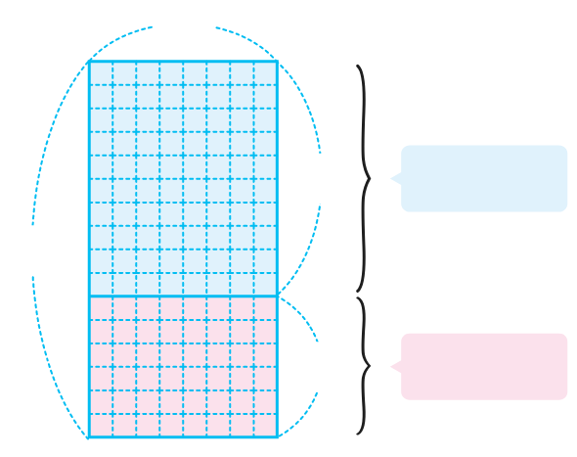
3-2
1. 곱셈
suh_p_0302_01_0006_201_1
06 (몇)×(몇십몇)을 알아볼까요
Θ Description & Function
놀이 기구를 한 번에 탈 수 있는 사람은 모두 몇 명인지 알아봅시다.
답 칸 클릭하면 답 나타남. 정답 확인 버튼은 정답 가리기로 토글 됨.
꾸러미 1 약물 추가
물음 1
물음 2
물음 3
물음 4
어떻게 계산할 수 있을지 모눈종이로 알아보세요.
꾸러미 1
#2
8
10
8×10
16
6
8×6
#1
삽화 파일명 | bg.svg (텍스트 지우고 새로 써 주세요.) 수학 3-2 지도서\app\resource\contents\lesson01\ops\lesson01\images\mm_32_1_05_03_02

Slide 13



3-2
1. 곱셈
suh_p_0302_01_0006_202_1
06 (몇)×(몇십몇)을 알아볼까요
Θ Description & Function
8×16을 어떻게 계산하는지 알아봅시다.
탭 이벤트
답 칸 클릭하면 답 나타남. 정답 확인 버튼은 정답 가리기로 토글 됨.
#1
보기
물음 1
물음 1
물음 2
8
8
8×10
× 1 6
10
4 8
···
8×6
16
8 0
···
8×10
6
8×6
1
2
8
#2
삽화 파일명 | bg.svg (텍스트 지우고 새로 써 주세요.) 수학 3-2 지도서\app\resource\contents\lesson01\ops\lesson01\images\mm_32_1_05_04_01

Slide 14





3-2
1. 곱셈
suh_p_0302_01_0006_202_1
06 (몇)×(몇십몇)을 알아볼까요
Θ Description & Function
8×16을 어떻게 계산하는지 알아봅시다.
1. 천재 교과서 캐릭터 사용. 처음에 캐릭터가 가운데 있음. 캐릭터를 클릭하면 캐릭터가 좌측으로 이동하고, 우측으로 말풍선이 나타나고 내레이션이 나옴. (다음 슬라이드)
보기
물음 1
물음 1
물음 2
4
4
8
8
× 1 6
× 1 6
8
1 2 8
#1

Slide 15
3-2
1. 곱셈
suh_p_0302_01_0006_202_1
06 (몇)×(몇십몇)을 알아볼까요
Θ Description & Function
8×16을 어떻게 계산하는지 알아봅시다.
< 캐릭터 클릭 시 나타나는 화면>
처음에 캐릭터는 가운데 있음. 캐릭터는 클릭하면 캐릭터가 좌측으로 이동하고, 우측으로 말풍선이 나타나고 내레이션이 나옴.
내레이션: 재클릭 시 말풍선 사라지고 내레이션 멈춤. 1학기 때 발주 나간 음성 파일 재사용.
보기
물음 1
물음 1
물음 2
4
4
8
8
× 1 6
× 1 6
8
1 2 8
suh_p_0301_01_0002_202_1
내레이션: 켄 캐릭터(남)
어림한 값과 계산한 값을 비교해 볼까?
#1
#2
어림한 값과 계산한 값을
비교해 볼까?

Slide 16
3-2
1. 곱셈
suh_p_0302_01_0006_202_1
06 (몇)×(몇십몇)을 알아볼까요
Θ Description & Function
8×16을 어떻게 계산하는지 알아봅시다.
답 칸 클릭하면 답 나타남. 정답 확인 버튼은 정답 가리기로 토글 됨.
보기
물음 1
물음 2
계산하는 방법을 말해 보세요.
4
4
8
8
× 1 6
× 1 6
8
1 2 8
8과 일의 자리 수 6을 곱한 값 48 중 4를 십의 자리로 올림하고 8을 일의 자리에 씁니다. 8과 십의 자리 수 1을 곱한 값 8에 올림한 수 4를 더한 값 12 중 1을 백의 자리에, 2를 십의 자리에 씁니다.
#1

Slide 17
3-2
1. 곱셈
suh_p_0302_01_0006_202_1
06 (몇)×(몇십몇)을 알아볼까요
Θ Description & Function
8×16을 어떻게 계산하는지 알아봅시다.
답 칸 클릭하면 답 나타남. 정답 확인 버튼은 정답 가리기로 토글 됨.
보기
물음 1
물음 2
16×8을 계산해 보고, 8×16과 비교해 보세요.
16×8＝128이므로 8×16은 16×8과 같습니다.
#1

Slide 18

3-2
1. 곱셈
suh_p_0302_01_0006_203_1
06 (몇)×(몇십몇)을 알아볼까요
Θ Description & Function
계산해 봅시다.
풀이 확인 팝업창 (다음 슬라이드)
답 칸 클릭하면 답 나타남. 정답 확인 버튼은 정답 가리기로 토글 됨.
9×24＝
216
3
7
× 6 9
× 3 2
2 0 7
2 2 4
5×27＝
135
#1
#2

Slide 19
3-2
1. 곱셈
suh_p_0302_01_0006_203_1
06 (몇)×(몇십몇)을 알아볼까요
Θ Description & Function
계산해 봅시다.
<풀이 확인 클릭 시 나타나는 화면>
9×24＝
216
3
7
풀이
× 6 9
× 3 2
2 0 7
3
2 2 4
3
5×27＝
135
9
5
× 2 4
× 2 7
2 1 6
1 3 5

Slide 20

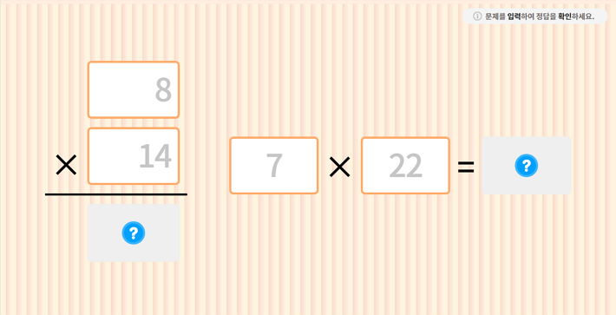
3-2
1. 곱셈
suh_p_0302_01_0006_203_2
06 (몇)×(몇십몇)을 알아볼까요
Θ Description & Function
(몇)×(몇십몇)을 계산해 봅시다.
기존 개발물 활용.
https://cdata2.tsherpa.co.kr/tsherpa/MultiMedia/Flash/2020/curri/index.html?flashxmlnum=yuni4856&classa=A8-C1-32-MM-MM-04-02-06-0-0-0-0&classno=MM_32_04/suh_0302_01_0006/suh_0302_01_0006_205_1.html
2. 숫자 변경 →3
3. 숫자 변경 →69
4. 숫자 변경 →9
5. 숫자 변경 →24
#1
#2
#3
#4
#5

Slide 21


3-2
1. 곱셈
suh_p_0302_01_0006_204_1
06 (몇)×(몇십몇)을 알아볼까요
Θ Description & Function
연지는 놀이공원에서 찍은 사진을 앨범 한 쪽에 8장씩 넣어 25쪽을 채웠습니다. 사진은 모두 몇 장일까요?
풀이 확인 팝업창 (다음 슬라이드)
답 칸 클릭하면 답 나타남. 정답 확인 버튼은 정답 가리기로 토글 됨.
8×25＝200
200장
#1
#2

Slide 22
3-2
1. 곱셈
suh_p_0302_01_0006_204_1
06 (몇)×(몇십몇)을 알아볼까요
Θ Description & Function
연지는 놀이공원에서 찍은 사진을 앨범 한 쪽에 8장씩 넣어 25쪽을 채웠습니다. 사진은 모두 몇 장일까요?
<풀이 확인 클릭 시 나타나는 화면>
8×25＝200
풀이
200장
한 쪽에 8장씩 넣어서 25쪽을 채웠으므로 사진은 모두
8×25＝200(장)입니다.
8
× 2 5
2 0 0

Slide 23
3-2
1. 곱셈
suh_p_0302_01_0006_301_1
06 (몇)×(몇십몇)을 알아볼까요
Θ Description & Function
핵심 정리
#1
[핵심 정리]
화살표 좌우로 움직이는 이벤트 있음. 화살표 클릭하면 우측 내용이 나타남.
https://cdata2.tsherpa.co.kr/tsherpa/multimedia/Flash/2022/curri/index.html?flashxmlnum=yrhj07&classno=E-curri03-math-H_2022/31/suh_h_0301_01_0002/suh_h_0301_01_0002_301_1.html&id=1440183&classa=1
링크 참고
[ (몇)×(몇십몇)의 계산 ]
(몇)×(몇)과 (몇)×(몇십)을 따로 구하여 더한 값이 (몇)×(몇십몇)의 계산입니다.
3
#2
3
× 4 5
× 4 5
1 5
1 2 0
1 3 5

Slide 24


3-2
1. 곱셈
suh_p_0302_01_0006_302_1
06 (몇)×(몇십몇)을 알아볼까요
Θ Description & Function
#1
[다음 시간에 배울 내용]
준비물 클릭 시 박스 나타남. 엑스 버튼으로 닫기.
1
다음 시간에는 무엇을 배울까요?
(몇십몇)×(몇십몇)을 알아볼까요(1)
22~23쪽
18~19쪽
#2
모눈종이

Slide 25
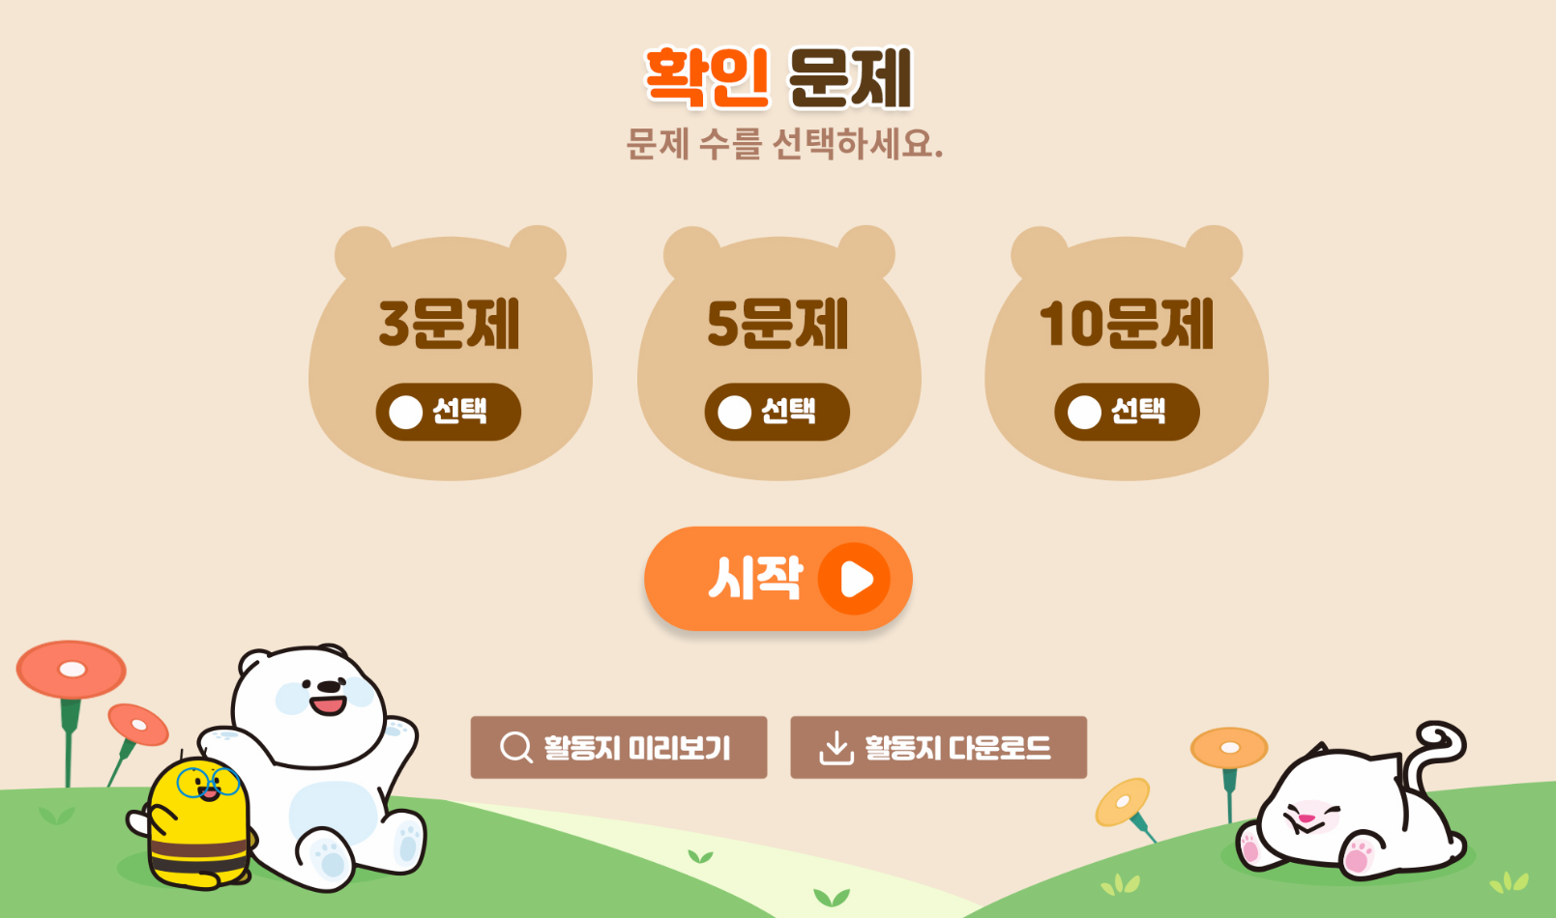
3-2
1. 곱셈
suh_p_0302_01_0006_401_1
06 (몇)×(몇십몇)을 알아볼까요
Θ Description & Function
#1
[확인 문제] 게이트
활동지 다운로드 버튼
3~4학년군_수학(박)3-2_확인문제_1_06차시.hwp
3. 활동지 다운로드 버튼은 게이트 화면에만 있음
#2~3

Slide 26


3-2
1. 곱셈
suh_p_0302_01_0006_401_1
06 (몇)×(몇십몇)을 알아볼까요
Θ Description & Function
문제 1
문제 2
문제 3
문제 4
문제 5
문제 6
문제 7
문제 8
문제 9
문제 10
풀이 확인 팝업창 (다음 슬라이드)
답 칸 클릭하면 답 나타남. 정답 확인 버튼은 정답 가리기로 토글 됨.
안에 알맞은 수를 써넣으시오.
7
× 4 4
2
8
7×
4
2
8
0
7×
40
3
0
8
#1
#2

Slide 27
3-2
1. 곱셈
suh_p_0302_01_0006_401_1
06 (몇)×(몇십몇)을 알아볼까요
Θ Description & Function
문제 1
문제 2
문제 3
문제 4
문제 5
문제 6
문제 7
문제 8
문제 9
문제 10
< 풀이 확인 클릭 시 나타나는 화면>
안에 알맞은 수를 써넣으시오.
7
× 4 4
2
8
7×
4
2
8
0
7×
40
풀이
3
0
8
각 자리끼리 계산한 값을 모두 쓴 후 더합니다.
7×4＝28, 7×40＝280
28＋280＝308

Slide 28

3-2
1. 곱셈
suh_p_0302_01_0006_401_1
06 (몇)×(몇십몇)을 알아볼까요
Θ Description & Function
문제 1
문제 2
문제 3
문제 4
문제 5
문제 6
문제 7
문제 8
문제 9
문제 10
풀이 확인 팝업창 (다음 슬라이드)
답 칸 클릭하면 답 나타남. 정답 확인 버튼은 정답 가리기로 토글 됨.
손가락버튼 클릭하면 파란색 텍스트 나타남. 손가락 깜박거리는 효과 있음.
잘못 계산한 곳을 찾아 바르게 계산해 보시오.
3
3
× 4 3
× 4 3
9
9
1 2
1 2 0
#3
2 1
1 2 9
#1
#2

Slide 29
3-2
1. 곱셈
suh_p_0302_01_0006_401_1
06 (몇)×(몇십몇)을 알아볼까요
Θ Description & Function
문제 1
문제 2
문제 3
문제 4
문제 5
문제 6
문제 7
문제 8
문제 9
문제 10
< 풀이 확인 클릭 시 나타나는 화면>
잘못 계산한 곳을 찾아 바르게 계산해 보시오.
3
3
× 4 3
× 4 3
9
9
풀이
1 2
1 2 0
2 1
1 2 9
곱해지는 수 3과 곱하는 수의 십의 자리 수 4의 곱셈은 3×4가 아니라 3×40입니다. 따라서 12가 아니라 120입니다.

Slide 30


3-2
1. 곱셈
suh_p_0302_01_0006_401_1
06 (몇)×(몇십몇)을 알아볼까요
Θ Description & Function
문제 1
문제 2
문제 3
문제 4
문제 5
문제 6
문제 7
문제 8
문제 9
문제 10
풀이 확인 팝업창 (다음 슬라이드)
답 칸 클릭하면 답 나타남. 정답 확인 버튼은 정답 가리기로 토글 됨.
구해야 할 것 / 주어진 것 소스 사용
도연이는 매일 수학책을 8쪽씩 읽었습니다. 도연이가 21일 동안 읽은 수학책은 모두 몇 쪽인지 구하시오.
#3
8×21＝168
168
쪽
#1
#2

Slide 31
3-2
1. 곱셈
suh_p_0302_01_0006_401_1
06 (몇)×(몇십몇)을 알아볼까요
Θ Description & Function
문제 1
문제 2
문제 3
문제 4
문제 5
문제 6
문제 7
문제 8
문제 9
문제 10
<풀이 확인 클릭 시 나타나는 화면>
도연이는 매일 수학책을 8쪽씩 읽었습니다. 도연이가 21일 동안 읽은 수학책은 모두 몇 쪽인지 구하시오.
8×21＝168
168
쪽
풀이
8
도연이가 매일 읽은 수학책은 8쪽이므로 21일 동안 읽은 수학책의 쪽수는 8×21＝168(쪽)입니다.
× 2 1
1 6 8

Slide 32




3-2
1. 곱셈
suh_p_0302_01_0006_401_1
06 (몇)×(몇십몇)을 알아볼까요
Θ Description & Function
문제 1
문제 2
문제 3
문제 4
문제 5
문제 6
문제 7
문제 8
문제 9
문제 10
풀이 확인 팝업창 (다음 슬라이드)
답 칸 클릭하면 답 나타남. 정답 확인 버튼은 정답 가리기로 토글 됨.
파란색 텍스트는 처음에는 안 보이다가 각각의 답 칸 클릭할 때 함께 나타남.
계산 결과를 비교하여 안에 , , 를 알맞게 써넣으시오.
55×10
8×72
#3
＝550
＝576
#1
#2

Slide 33
3-2
1. 곱셈
suh_p_0302_01_0006_401_1
06 (몇)×(몇십몇)을 알아볼까요
Θ Description & Function
문제 1
문제 2
문제 3
문제 4
문제 5
문제 6
문제 7
문제 8
문제 9
문제 10
<풀이 확인 클릭 시 나타나는 화면>
계산 결과를 비교하여 안에 , , 를 알맞게 써넣으시오.
55×10
8×72
＝550
＝576
풀이
55×10＝550이고 8×72＝576이므로 8×72가 더 큽니다.

Slide 34
3-2
1. 곱셈
suh_p_0302_01_0006_401_1
06 (몇)×(몇십몇)을 알아볼까요
Θ Description & Function
문제 1
문제 2
문제 3
문제 4
문제 5
문제 6
문제 7
문제 8
문제 9
문제 10
풀이 확인 팝업창 (다음 슬라이드)
답 칸 클릭하면 답 나타남. 정답 확인 버튼은 정답 가리기로 토글 됨.
구해야 할 것 / 주어진 것 소스 사용
한 묶음에 4개씩 있는 음료수 82묶음이 있습니다. 음료수는 모두 몇 개인지 구하시오.
#3
4×82＝328
328
개
#1
#2

Slide 35
3-2
1. 곱셈
suh_p_0302_01_0006_401_1
06 (몇)×(몇십몇)을 알아볼까요
Θ Description & Function
문제 1
문제 2
문제 3
문제 4
문제 5
문제 6
문제 7
문제 8
문제 9
문제 10
<풀이 확인 클릭 시 나타나는 화면>
한 묶음에 4개씩 있는 음료수 82묶음이 있습니다. 음료수는 모두 몇 개인지 구하시오.
4×82＝328
328
개
풀이
4
한 묶음에 4개씩 있는 음료수가 82묶음이 있으므로 음료수는 모두 4×82＝328(개)입니다.
× 8 2
3 2 8

Slide 36
3-2
1. 곱셈
suh_p_0302_01_0006_401_1
06 (몇)×(몇십몇)을 알아볼까요
Θ Description & Function
문제 1
문제 2
문제 3
문제 4
문제 5
문제 6
문제 7
문제 8
문제 9
문제 10
풀이 확인 팝업창 (다음 슬라이드)
답 칸 클릭하면 답 나타남. 정답 확인 버튼은 정답 가리기로 토글 됨.
안에 알맞은 수를 써넣으시오.
3
5
7
6
× 3 4
× 3 3
2 2 2
3 1 5
#1
#2

Slide 37

3-2
1. 곱셈
suh_p_0302_01_0006_401_1
06 (몇)×(몇십몇)을 알아볼까요
Θ Description & Function
문제 1
문제 2
문제 3
문제 4
문제 5
문제 6
문제 7
문제 8
문제 9
문제 10
< 풀이 확인 클릭 시 나타나는 화면>
안에 알맞은 수를 써넣으시오.
3
5
7
6
× 3 4
× 3 3
풀이
2 2 2
3 1 5
3×□4의 계산 결과의 백의 자리 수가 2, 십의 자리수가 2이므로
알맞은 수는 7입니다.
5×□3의 계산 결과의 백의 자리 수가 3, 십의 자리수가 1이므로
알맞은 수는 6입니다.

Slide 38


3-2
1. 곱셈
suh_p_0302_01_0006_401_1
06 (몇)×(몇십몇)을 알아볼까요
Θ Description & Function
문제 1
문제 2
문제 3
문제 4
문제 5
문제 6
문제 7
문제 8
문제 9
문제 10
풀이 확인 팝업창 (다음 슬라이드)
답 칸 클릭하면 답 나타남. 정답 확인 버튼은 정답 가리기로 토글 됨.
식을 보고 , 에 알맞은 수를 구하시오.
5×7＝
5×17
5×10＝
5×17＝ ＋ ＝85
35
50
#1
#2

Slide 39
3-2
1. 곱셈
suh_p_0302_01_0006_401_1
06 (몇)×(몇십몇)을 알아볼까요
Θ Description & Function
문제 1
문제 2
문제 3
문제 4
문제 5
문제 6
문제 7
문제 8
문제 9
문제 10
<풀이 확인 클릭 시 나타나는 화면>
식을 보고 , 에 알맞은 수를 구하시오.
5×7＝
5×17
5×10＝
5×17＝ ＋ ＝85
풀이
5×17은 5×7, 5×10의 합이므로 5×17＝35＋50＝85입니다.
＝35, ＝50
35
50

Slide 40

3-2
1. 곱셈
suh_p_0302_01_0006_401_1
06 (몇)×(몇십몇)을 알아볼까요
Θ Description & Function
문제 1
문제 2
문제 3
문제 4
문제 5
문제 6
문제 7
문제 8
문제 9
문제 10
풀이 확인 팝업창 (다음 슬라이드)
답 칸 클릭하면 답 나타남. 정답 확인 버튼은 정답 가리기로 토글 됨.
파란색 텍스트는 처음에는 안 보이다가 각각의 답 칸 클릭할 때 함께 나타남.
계산 결과를 비교하여 안에 , , 를 알맞게 써넣으시오.
4×24
3×34
8×27
6×36
#3
＝96
＝102
＝216
＝216
#3
#1
#2

Slide 41
3-2
1. 곱셈
suh_p_0302_01_0006_401_1
06 (몇)×(몇십몇)을 알아볼까요
Θ Description & Function
문제 1
문제 2
문제 3
문제 4
문제 5
문제 6
문제 7
문제 8
문제 9
문제 10
<풀이 확인 클릭 시 나타나는 화면>
계산 결과를 비교하여 안에 , , 를 알맞게 써넣으시오.
4×24
3×34
8×27
6×36
＝96
＝102
＝216
＝216
풀이
4×24＝96이고 3×34＝102이므로 3×34가 더 큽니다.
8×27＝216이고 6×36＝216이므로 두 식의 크기는 같습니다.

Slide 42
3-2
1. 곱셈
suh_p_0302_01_0006_401_1
06 (몇)×(몇십몇)을 알아볼까요
Θ Description & Function
문제 1
문제 2
문제 3
문제 4
문제 5
문제 6
문제 7
문제 8
문제 9
문제 10
풀이 확인 팝업창 (다음 슬라이드)
답 칸 클릭하면 답 나타남. 정답 확인 버튼은 정답 가리기로 토글 됨.
구해야 할 것 / 주어진 것 소스 사용
사과는 한 봉지에 8개씩 담았더니 29봉지가 되고, 배는 한 봉지에 7개씩 담았더니 32봉지가 되었습니다. 어느 과일이 몇 개 더 많은지 구하시오.
#3
사과
8
, 개 더 많습니다.
#1
#2

Slide 43
3-2
1. 곱셈
suh_p_0302_01_0006_401_1
06 (몇)×(몇십몇)을 알아볼까요
Θ Description & Function
문제 1
문제 2
문제 3
문제 4
문제 5
문제 6
문제 7
문제 8
문제 9
문제 10
<풀이 확인 클릭 시 나타나는 화면>
사과는 한 봉지에 8개씩 담았더니 29봉지가 되고, 배는 한 봉지에 7개씩 담았더니 32봉지가 되었습니다. 어느 과일이 몇 개 더 많은지 구하시오.
풀이
(29봉지에 들어 있는 사과의 개수)
＝(한 봉지에 들어 있는 사과의 개수)×29＝8×29＝232(개)
사과가 8개 더 많습니다.
(32봉지에 들어 있는 배의 개수)
＝(한 봉지에 들어 있는 배의 개수)×32＝7×32＝224(개)
사과는 232개, 배는 224개, 232－224＝8이므로
사과가 8개 더 많습니다.

Slide 44
3-2
1. 곱셈
suh_p_0302_01_0006_401_1
06 (몇)×(몇십몇)을 알아볼까요
Θ Description & Function
문제 1
문제 2
문제 3
문제 4
문제 5
문제 6
문제 7
문제 8
문제 9
문제 10
풀이 확인 팝업창 (다음 슬라이드)
답 칸 클릭하면 답 나타남. 정답 확인 버튼은 정답 가리기로 토글 됨.
구해야 할 것 / 주어진 것 소스 사용
감이 한 봉지에 4개씩 들어 있습니다. 총 27봉지가 있다면 감은 모두 몇 개인지 구하시오.
#3
4×27＝108
108
개
#1
#2

Slide 45
3-2
1. 곱셈
suh_p_0302_01_0006_401_1
06 (몇)×(몇십몇)을 알아볼까요
Θ Description & Function
문제 1
문제 2
문제 3
문제 4
문제 5
문제 6
문제 7
문제 8
문제 9
문제 10
<풀이 확인 클릭 시 나타나는 화면>
감이 한 봉지에 4개씩 들어 있습니다. 총 27봉지가 있다면 감은 모두 몇 개인지 구하시오.
4×27＝108
108
개
풀이
4
한 봉지에 4개씩 들어 있는 감이 27봉지가 있으므로 감은 모두 4×27＝108(개)입니다.
× 2 7
1 0 8

Slide 46
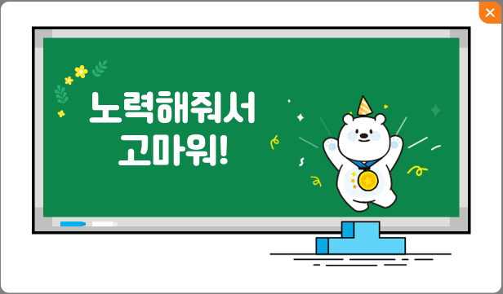
3-2
1. 곱셈
suh_p_0302_01_0006_401_1
06 (몇)×(몇십몇)을 알아볼까요
Θ Description & Function
문제 1
문제 2
문제 3
문제 4
문제 5
문제 6
문제 7
문제 8
문제 9
문제 10
[칭찬하기 클릭 시 화면]
1. 칭찬하기 버튼 클릭 시 나타나는 텍스트는 아래 3가지 랜덤으로 반영(3가지 중 1개 랜덤)
→노력해줘서 고마워!
→정말 대단해!
→네가 참 자랑스러워!
#1

Slide 47

3-2
1. 곱셈
suh_p_0302_01_0006_402_1
06 (몇)×(몇십몇)을 알아볼까요
Θ Description & Function
[애니 DVD 개발물]
수학(박) 3-2 지도서\app\resource\contents\lesson01\ops\lesson01\video
[애니 게이트 참고 화면]
우유갑은
무엇이 될까요?
애니 파일명 | mm_32_1_05_07_04_ani.mp4

